Slide 1
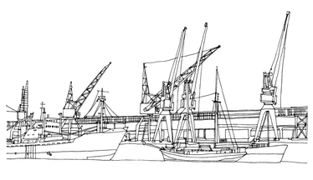


Planificación inteligente: Dominio Puerto
Miguel García Bohigues
Gerard Mas Mollà

Slide 2
Índice
Introducción al Dominio
Acciones
Stack: variantes y problemas
Unstack
Transporte entre muelles
Resultados

Slide 3
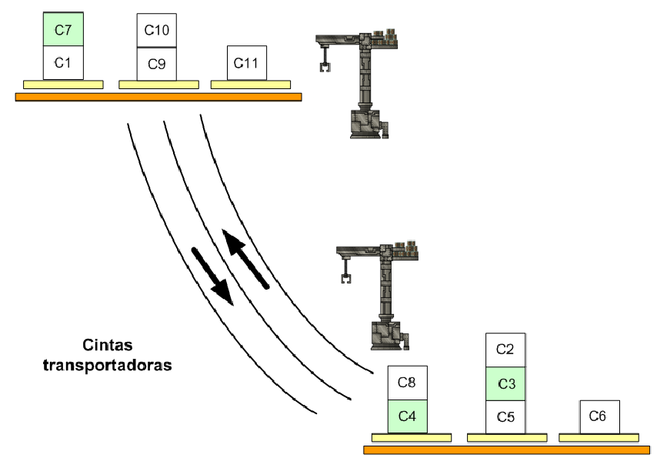
Introducción al Dominio
Diferentes muelles
Altura máxima
Múltiples contenedores:
Objetivo
Regulares
Pistas de transporte
Grúas

Slide 4
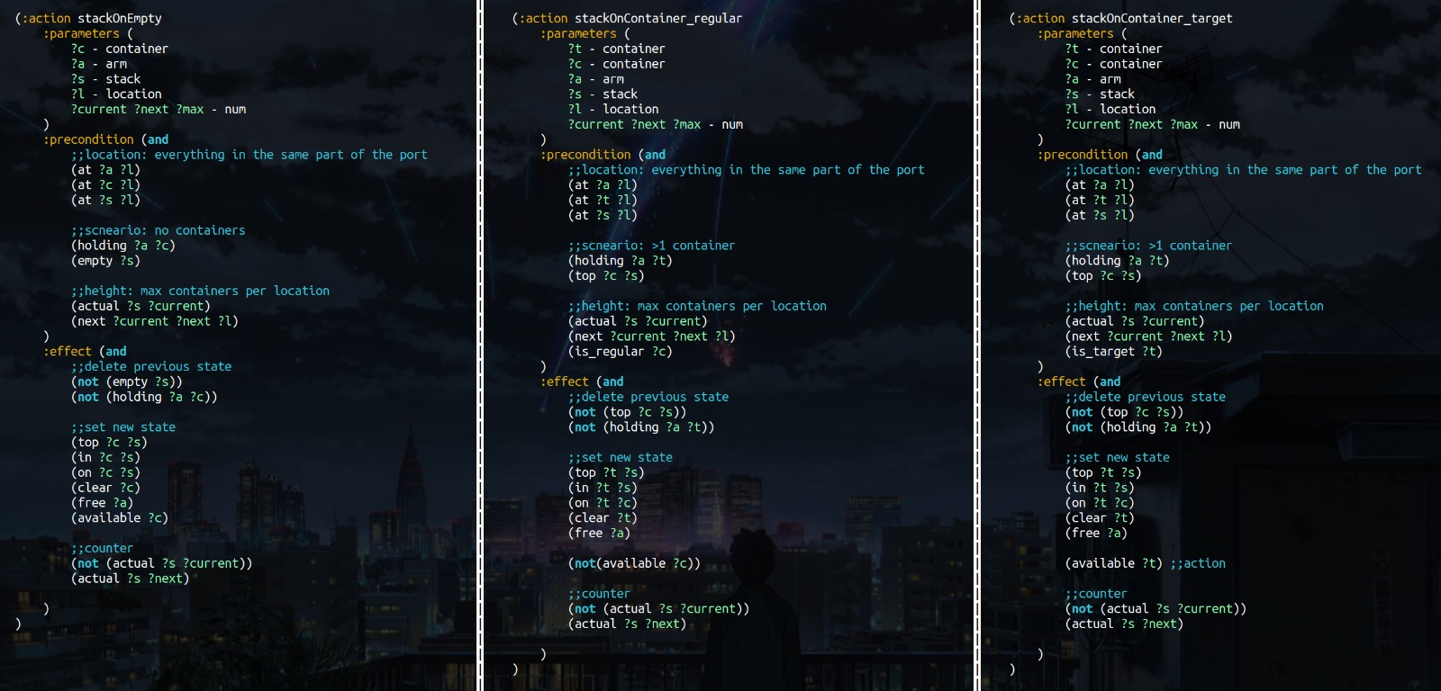
Acciones: Stack - variantes y problemas

Slide 5
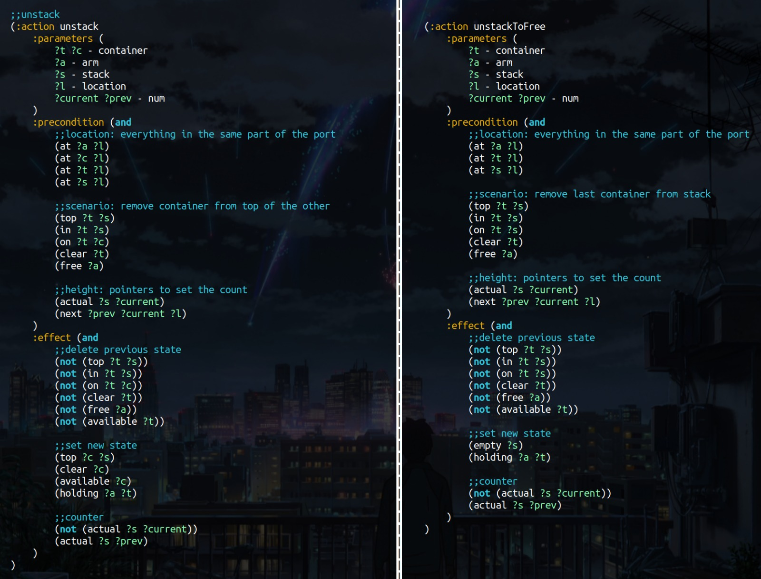
Acciones: Unstack

Slide 6
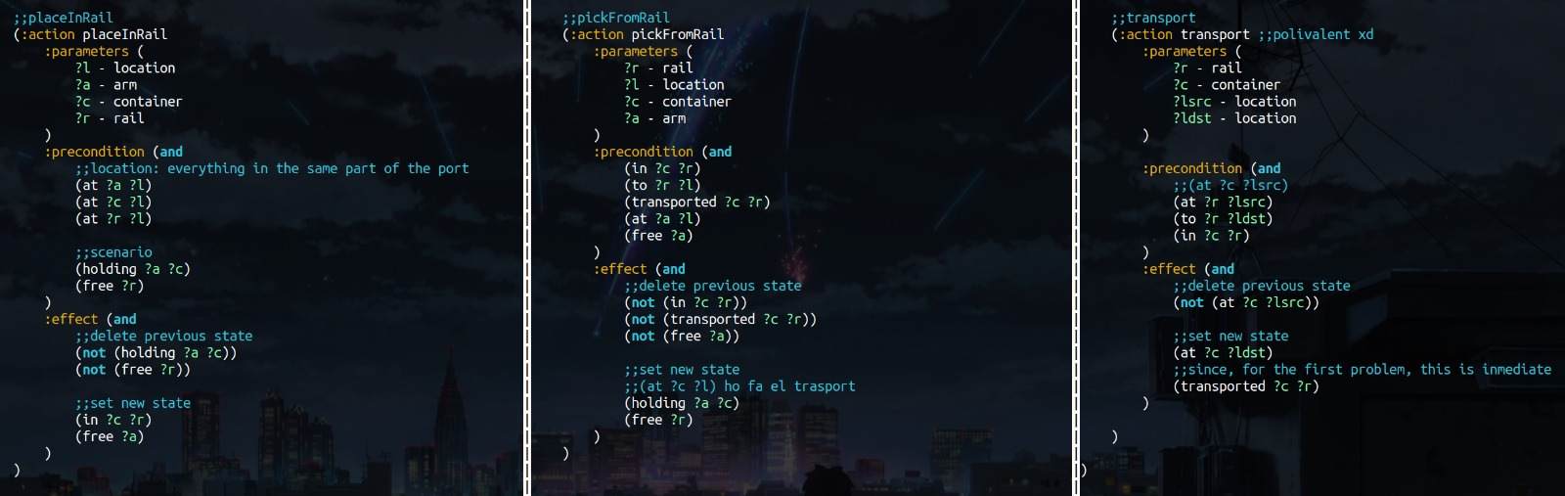
Acciones: Transporte entre muelles

Slide 7
Acciones: Transporte entre muelles
Plan 18 vs plan 14

Slide 8
Resultados
C2
C7
C10
C8
C3
C1
C9
C11
C4
C5
C6

Slide 9
Resultados
C2
C7
C10
C8
C3
C1
C9
C11
C4
C5
C6

Slide 10
Resultados
C7
C8
C2
C10
C3
C1
C9
C11
C4
C5
C6

Slide 11
Resultados
C7
C2
C10
C3
C8
C1
C9
C11
C4
C5
C6

Slide 12
Resultados
C7
C2
C10
C3
C8
C1
C9
C11
C4
C5
C6

Slide 13
Resultados
C7
C2
C10
C3
C8
C1
C9
C11
C4
C5
C6

Slide 14
Resultados
C7
C2
C10
C3
C8
C1
C9
C11
C4
C5
C6

Slide 15
Resultados
C7
C2
C10
C3
C8
C1
C9
C11
C4
C5
C6

Slide 16
Resultados
C7
C2
C10
C3
C8
C1
C9
C11
C4
C5
C6

Slide 17
Resultados
C7
C2
C10
C3
C8
C1
C9
C11
C4
C5
C6

Slide 18
Resultados
C7
C2
C4
C10
C3
C8
C1
C9
C11
C5
C6

Slide 19
Resultados
C2
C4
C10
C7
C3
C8
C1
C9
C11
C5
C6

Slide 20
Resultados
C3
C2
C4
C10
C7
C8
C1
C9
C11
C5
C6

Slide 21
Resultados
C2
C3
C4
C10
C7
C8
C1
C9
C11
C5
C6

Slide 22
¡Gracias por vuestra atención!
¿Sugerencias?
¿Preguntas?
¿Dudas?
¿Inquietudes?
¿Traumas?

